Slide 1
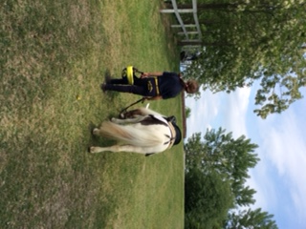
Saggezza equina
Napoleone…, siamo arrivati ultimi…
Gnam…gnam Francamente me ne infischio!!
Francesca D’Agostini

Slide 2
Saggezza equina
Ma si, dopotutto domani è un altro giorno!!
Un altro giorno!! Non mi dire che c’è un’altra gara!
Francesca D’Agostini

